Slide 1
第2章 爬虫原理和网页构造
2.1 爬虫原理
2.2 网页构造

Slide 2
2.1 爬虫原理
2.1.1 网络连接
2.1.2 爬虫原理

Slide 3
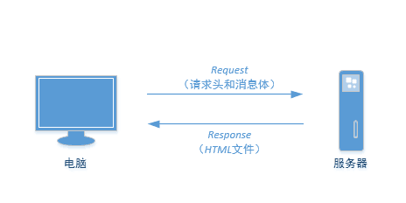
2.1.1 网络连接
网络连接像是在自助饮料售货机上购买饮料一样：购买者只需选择所需饮料，投入硬币（或纸币），自助饮料售货机就会弹出相应的商品。网络连接也正是如此，如下图所示，本机电脑（购买者）带着请求头和消息体（硬币和所需饮料）向服务器（自助饮料售货机）发起一次Requests请求（购买），相应的服务器（自助饮料售货机）会返回本机电脑相应的HTML文件作为Response（相应的商品）。
网络连接原理

Slide 4
2.1.2 爬虫原理
了解网络连接的基本原理后，爬虫原理就很好理解了。网络连接需要电脑一次Requests请求和服务器端的Response回应。爬虫也是需要二件事：
（1）模拟电脑对服务器发起Requests请求。
（2）接收服务器端的Response的内容并解析提取所需信息。
但互联网网页错综复杂，一次的请求和回应不能够批量获取网页的数据，这时就需要设计爬虫的流程，本书中主要运用到两种爬虫所需的流程：多页面和跨页面爬虫流程。（示意图如下）

Slide 5
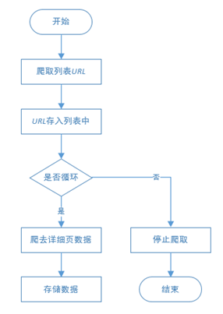
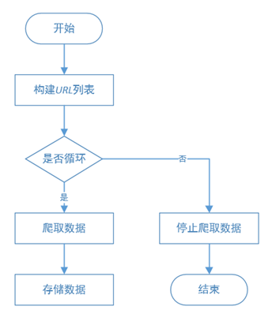
跨页面网页爬虫流程
多页面网页爬虫流程

Slide 6
2.2 网页构造
2.2.1 Chrome浏览器的安装
2.2.2 网页构造
2.2.3 查询网页信息

Slide 7
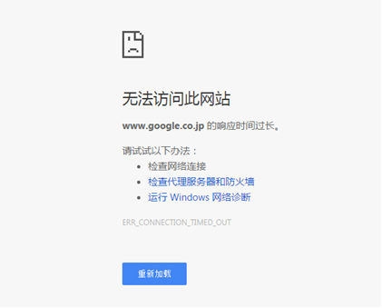
2.2.1 Chrome浏览器的安装
Chrome浏览器的安装与普通软件安装一样，不需要进行任何的配置。在搜索引擎中输入Chrome，点击下载安装即可。安装完成后，打开，会出现下图的错误。
这是因为Chrome浏览器默认的搜索引擎为Google搜索引擎，国内的网络是无法打开的。解决的办法为：

Slide 8
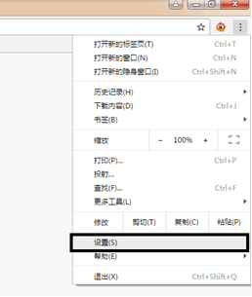
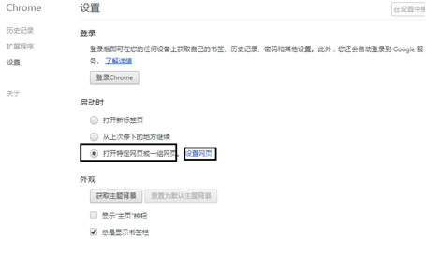
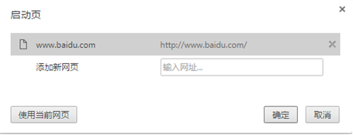
（1）打开Chrom浏览器的设置。
（2）在“启动时”栏目中，选择打开特定网页或一组网页。
（3）点击“设置网页”链接，输入读者常用的搜索引擎或网页，单击“确定”按钮。
（4）退出Chrome浏览器，打开后便是设置过后的网页。操作效果如下图
Chrome浏览器设置网页（二）
Chrome浏览器设置网页（三）
Chrome浏览器设置网页（一）

Slide 9
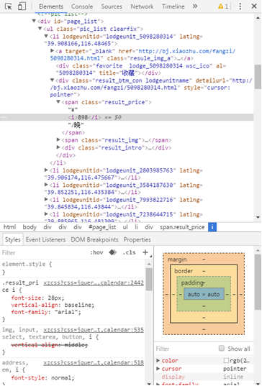
2.2.2 网页构造
现在任意打开一个网页（http://bj.xiaozhu.com/），标右击空白处，在弹出的快捷菜单中选择“检查”命令，可以看到网页的代码，如图所示。
分析这个图，上半部分为HTML文件，下部分为CSS样式，用<script></script>标签的就是JavaScript。用户浏览的网页就是浏览器渲染后的结果，浏览器就像翻译官，把HTML、CSS和JavaScript进行翻译得到用户使用的网页界面。

Slide 10
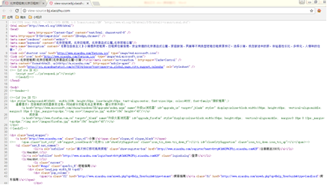
2.2.3 查询网页信息
打开网页（http://bj.xiaozhu.com/），右击网页空白处，从快捷菜单中选择“查看网页源代码”命令，即可查看该网页的源代码，如图所示。

